Slide 1
Представление
о базе данных
и ее объектах

Slide 2
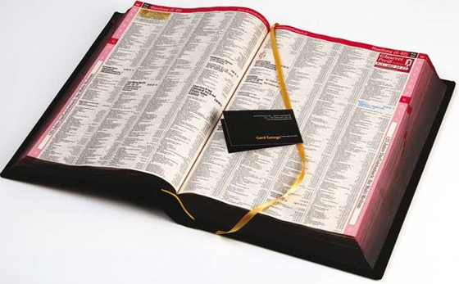
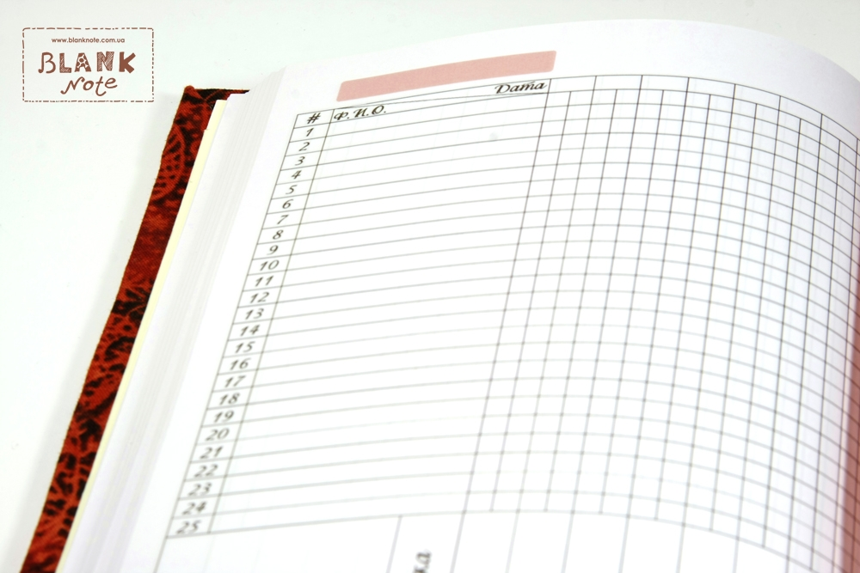
База данных

Slide 3
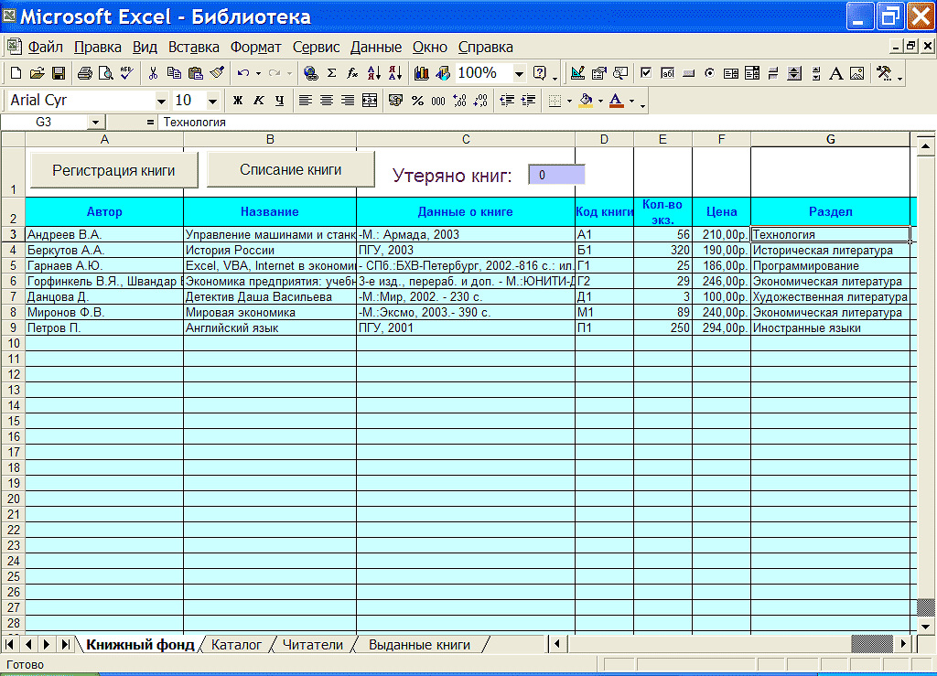
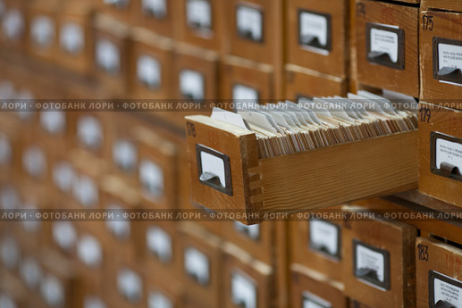
База данных библиотеки

Slide 4
База данных

Slide 5
База данных
Совокупность структурированных данных определенного назначения.

Slide 6
Объекты базы данных
Поле - это простейший объект базы данных, предназначенный для хранения значений параметра реального объекта или процесса.

Slide 7
Основные типы данных:
- поле МЕМО - текст, состоящий из нескольких строк, который можно посмотреть при помощи полос прокрутки - счетчик - поле, которое вводится автоматически с вводом каждой записи - логический - содержит одно из значений True (истина) или False (ложно) и применяется в логических операциях; - поле объекта ОI.Е - содержит рисунки, звуковые файлы, таблицы Excel, документ Word

Slide 8
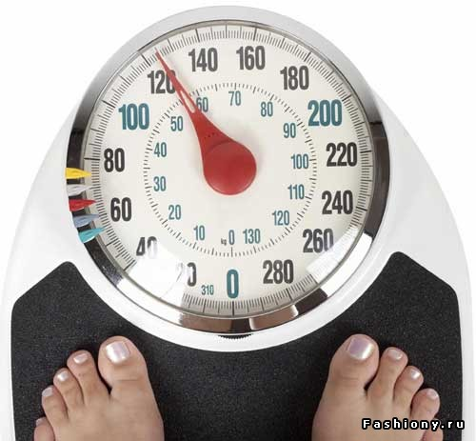
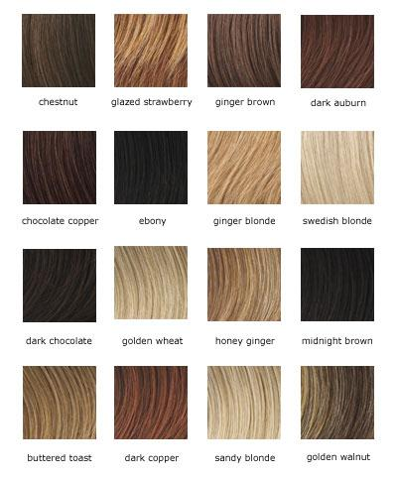
поле «Внешний вид»

Slide 9
База данных
Рост | Вес | Цвет глаз | Цвет волос
160 см | 55 кг | голубые | блондин
165 см | 60 кг | карие | брюнет
170 см | 65 кг | зеленые | шатен

Slide 10
Объект «поле» характеризуется
следующими параметрами:
- имя
- формат данных
- тип оформления
4.03.2014 или 4/03/2014

Slide 11
Объекты базы данных
Запись – это совокупность логически связанных полей, характеризующих свойство описываемого объекта или класса объектов.
Рост | Вес | Цвет глаз | Цвет волос
160 см | 55 кг | голубые | блондин
165 см | 60 кг | карие | брюнет
170 см | 65 кг | зеленые | шатен

Slide 12
Объекты базы данных
Таблица – совокупность записей одной структуры.
Характеризуется:
- имя
- структура записи
- кол-во записей

Slide 13
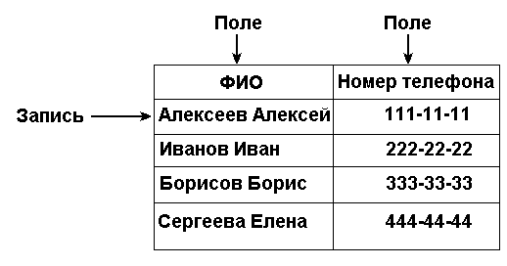
Структура базы данных
это набор поименованных полей, описывающих сво-ва объектов одного класса.

Slide 14
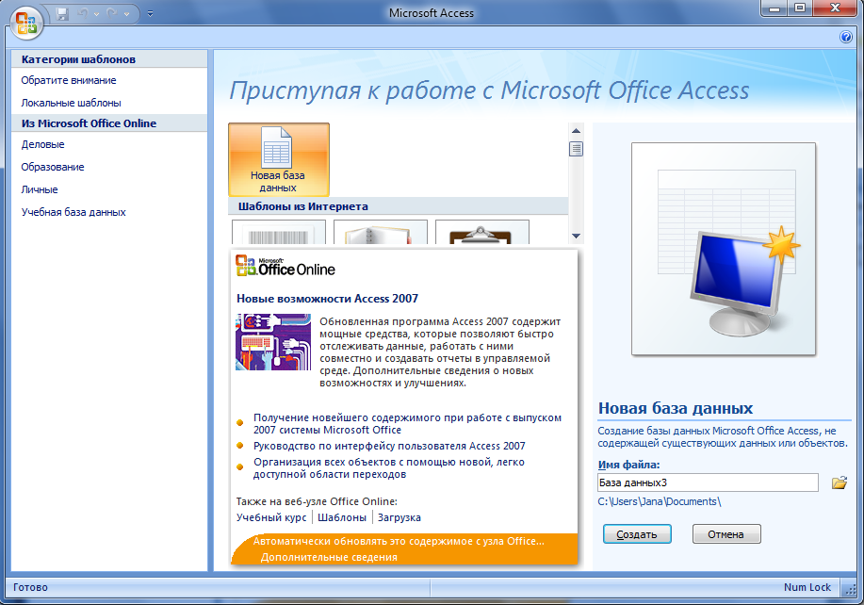
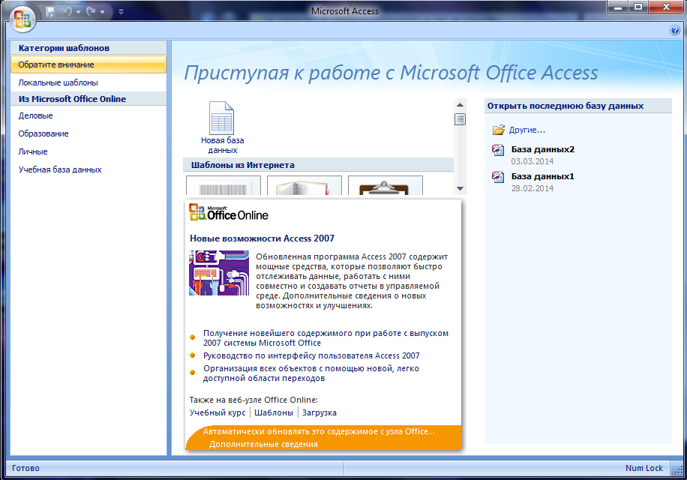
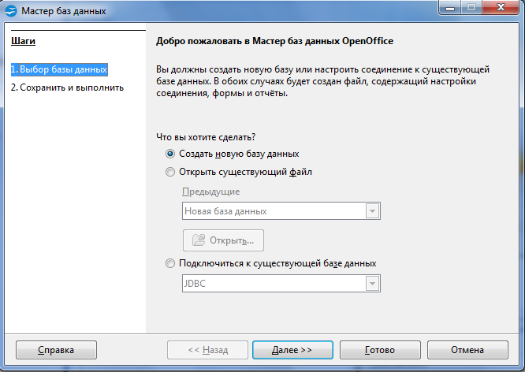
Создание базы данных
№ | MO Access | OO Base
1 | Открываем Access | Открываем Base
2 | Новая база данных -> создать | Создать новую базу данных -> далее - > готово

Slide 15
Создание базы данных
№ | MO Access | OO Base
1 | Открываем Access | Открываем Base
2 | Новая база данных -> создать | Создать новую базу данных -> готово

Slide 16
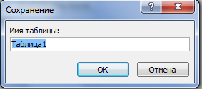

Slide 17
Создание базы данных
№ | MO Access | OO Base
1 | Открываем Access | Открываем Base
2 | Новая база данных -> создать | Создать новую базу данных -> готово
3 | Режим конструктор -> задаем имя таблицы | Создать таблицу в режиме дизайна

Slide 18
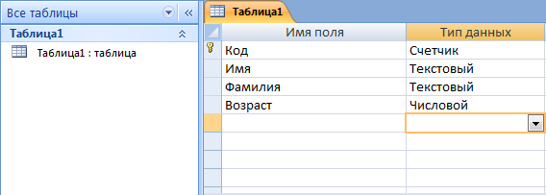
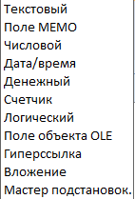
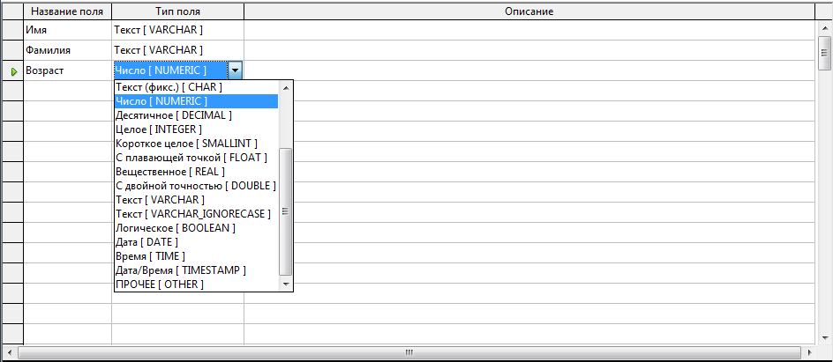
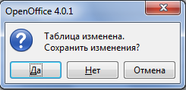

Slide 19
Создание базы данных
№ | MO Access | OO Base
1 | Открываем Access | Открываем Base
2 | Новая база данных -> создать | Создать новую базу данных -> готово
3 | Режим конструктор -> задаем имя таблицы | Создать таблицу в режиме дизайна
4 | Поле «код» не трогаем, заполняем ниже названия наших полей | Заполняем названия полей
5 | Ставим необходимый тип данных | Ставим необходимый тип данных -> закрыть - > сохранить -> имя таблицы

Slide 20
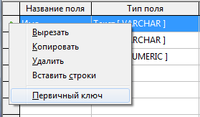

Slide 21
Ключевое поле
Это поле, значение которого не повторяется у разных записей.
Номер | Название | Автор | Год издания | Номер полки
1655 | Война и мир | Толстой Л.Н | 1942 | 3
2367 | Отцы и дети | Тургенев И.С. | 2008 | 2
3356 | Евгений Онегин | Пушкин А.С | 2008 | 2
4521 | Война и мир | Толстой Л.Н | 1990 | 3

Slide 22
Создание базы данных
№ | MO Access | OO Base
1 | Открываем Access | Открываем Base
2 | Новая база данных -> создать | Создать новую базу данных -> готово
3 | Режим конструктор -> задаем имя таблицы | Создать таблицу в режиме дизайна
4 | Поле «код» не трогаем, заполняем ниже названия наших полей | Заполняем названия полей
5 | Ставим необходимый тип данных | Ставим необходимый тип данных -> закрыть - > сохранить -> имя таблицы
6 | Выбираем ключевое поле, передвигая рисунок ключика | Ставим первичный ключ («да») - > закрываем

Slide 23
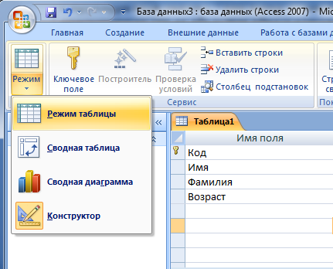
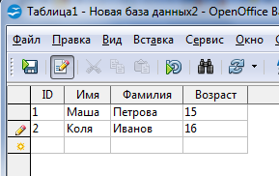

Slide 24
Создание базы данных
№ | MO Access | OO Base
1 | Открываем Access | Открываем Base
2 | Новая база данных -> создать | Создать новую базу данных -> готово
3 | Режим конструктор -> задаем имя таблицы | Создать таблицу в режиме дизайна
4 | Поле «код» не трогаем, заполняем ниже названия наших полей | Заполняем названия полей
5 | Ставим необходимый тип данных | Ставим необходимый тип данных -> закрыть - > сохранить -> имя таблицы
6 | Выбираем ключевое поле, передвигая рисунок ключика | Ставим первичный ключ («да») - > закрываем
7 | Сохраняем таблицу-> Переходим в режим таблицы | Открываем сохранившуюся таблицу -> заполняем записи
8 | Заполняем записи | «Правка данных» - Для просмотра таблицы

Slide 25
Набор поименованных полей, описывающих сво-ва объектов одного класса?
Какой параметр есть и у объекта поле и у таблицы?
Найдите слова, о которых вы узнали сегодня на уроке.
Запись, поле, таблица это … базы данных.
Совокупность записей одной структуры?
Название столбца в таблице БД?
Название строки в таблице БД?
Все слова найдены!
у | т | х | к | в | у | и | ц
е | з | а | п | з | т | л | а
м | и | р | и | е | а | б | р
т | а | о | с | к | ю | п | о
с | т | з | ь | а | р | е | я
я | р | у | к | т | у | л | и
о | т | к | п | о | л | е | м
б | ъ | е | ц | о | д | г | я

Slide 26
Домашнее задание:
Мальчики создают базу данных автомобильной компании.
Девочки создают базу данных косметической фирмы.
В базе данных должно быть минимум 7 полей и минимум 5 записей с указанием соответствующих типов данных.

